Slide 1


Prácticas Académicas Externas - 1er Cuatrimestre
Guía de prácticas – Solicitud RTC o de Centro de prácticas

Slide 2

PRÁCTICAS EN EMPRESA
Q1
1
PRESENTACIÓN
2
PASOS A SEGUIR
3
SOLICITUD DE RECONOCIMIENTO (RTC)
4
SOLICITUD DEL CENTRO DE PRÁCTICAS
5
PRÁCTICAS EN EL CENTRO DE TRABAJO HABITUAL
6
PREGUNTAS FRECUENTES
7
RECORDATORIO DE PLAZOS

Slide 3


PRINCIPALES PROBLEMAS
NO ESCUCHAR
NO LEER
Y SEGUIR TAN FELICES …

Slide 4


¿Por qué debéis ESCUCHAR y LEER?
PARA SABER QUÉ HACER Y CÓMO HACERLO
PARA NO PERDER EL TIEMPO
PARA NO IR CONTRARRELOJ AL FINAL DE LOS PLAZOS
EN DEFINITIVA…. PARA SUPERAR LA ASIGNATURA

Slide 5
1
PRESENTACIÓN

Slide 6
1. PRESENTACIÓN
Acerca de las prácticas externas
Asignatura: 6 ECTS
Carácter: Obligatoria
Adquisición y demostración de experiencia laboral directamente relacionada con la temática del máster.

Slide 7



1. PRESENTACIÓN
Prácticas Externas en Empresa
Máster Universitario en Análisis y Visualización de Datos Masivos / Master in Visual Analytics and Big Data
El desarrollo de las prácticas será tutelado por:
Un/a profesor/a de UNIR
Un/a mentor/a de UNIR
Un/a tutor/a en el centro de prácticas

Slide 8
2
PASOS A SEGUIR

Slide 9
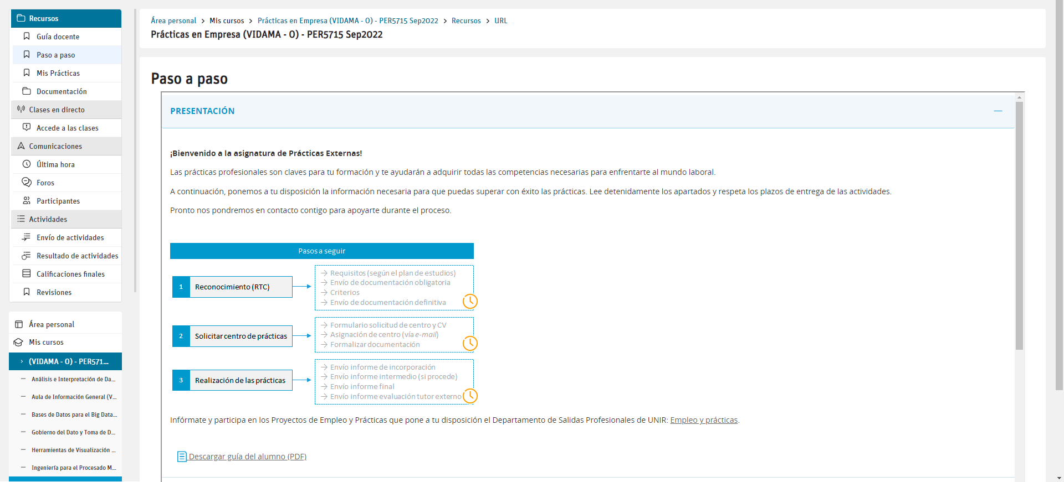
2. PASOS A SEGUIR

Slide 10
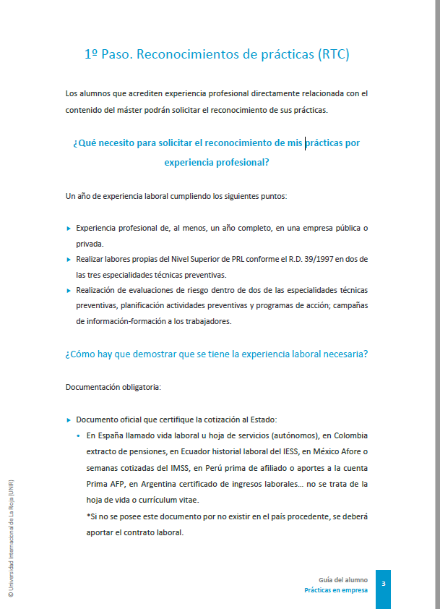
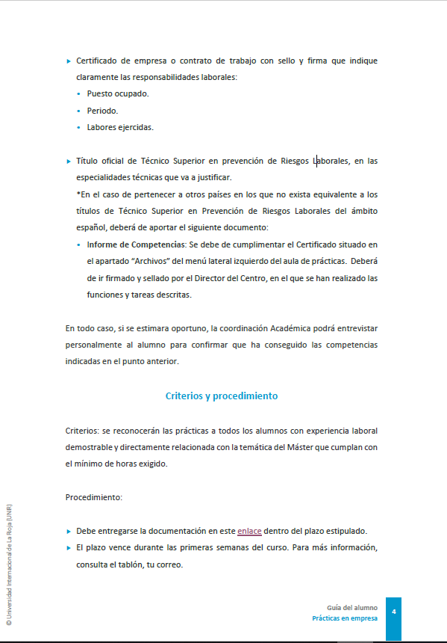
2. PASOS A SEGUIR
¡MUY IMPORTANTE!

Slide 11
3
SOLICITUD DE RECONOCIMIENTO (RTC)

Slide 12
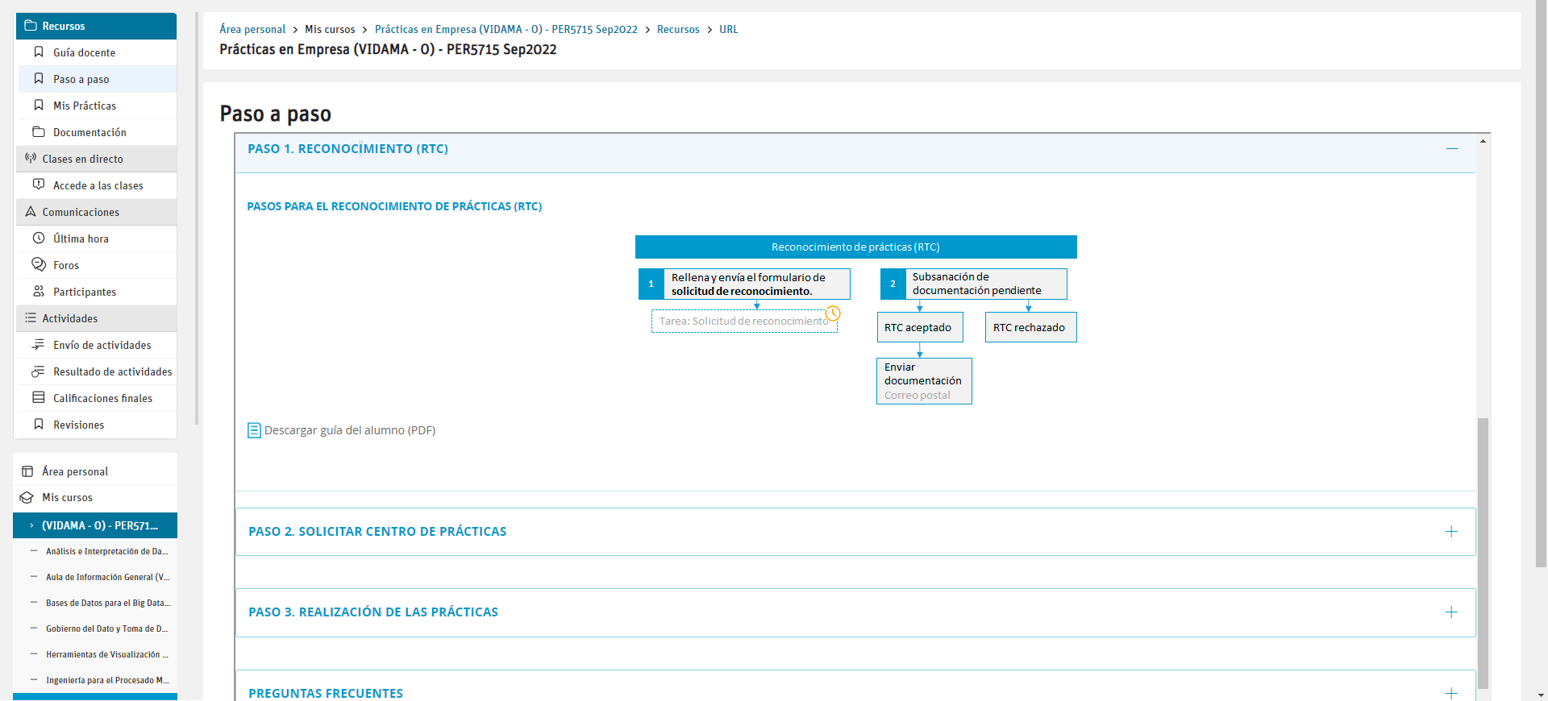
3. SOLICITUD DE RECONOCIMIENTO (RTC)

Slide 13
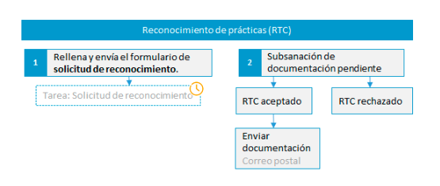
3. SOLICITUD DE RECONOCIMIENTO (RTC)

Slide 14
3. SOLICITUD DE RECONOCIMIENTO (RTC)
El RECONOCIMIENTO DE PRÁCTICAS se gestiona a través del departamento de
Reconocimiento y Transferencia de Créditos (RTC)
Para el reconocimiento de prácticas hace falta:
Experiencia laboral acreditable (con contrato o certificado laboral) como mínimo de 180 HORAS en las que se solicita el reconocimiento.
Funciones en actividades directamente relacionadas con el contenido del Máster

Slide 15
3. SOLICITUD DE RECONOCIMIENTO (RTC)
Experiencia laboral acreditable:
  Desarrollo y/o despliegue de sistemas globales de monitorización, análisis y visualización de datos para el apoyo a la toma de decisiones.
  Diseño de metodologías de captura y almacenamiento de datos.
  Revisión de catálogos de datos y propuesta de técnicas de análisis adecuadas para un contexto dado.
  Implementación de técnicas de análisis de datos.
  Despliegue de herramientas de procesado Big Data (Hadoop o similares)
  Diseño y/o implementación de visualizaciones de datos interactivas, usables y elocuentes
  Evaluación de métodos de captura y almacenamiento, existentes y elaboración de propuestas de mejora.
  Evaluación de software de análisis de datos existente y elaboración de propuestas de mejora.
  Evaluación de visualizaciones de datos existentes y elaboración de propuestas de mejora. Diseñar y desarrollar un sistema para el apoyo a la toma de decisiones, contemplando el proceso completo: recogida de datos, procesado y visualización.

Slide 16
3. SOLICITUD DE RECONOCIMIENTO (RTC)
Documentación obligatoria:
Vida laboral o documento equivalente (seguros sociales, cotización al plan de pensiones, etc.)
Argentina: Certificado de ingresos laborales. Colombia: Extracto de pensiones.
Ecuador: Historial laboral del IESS. España: Informe de vida laboral.
México: Afore o cotización del IMSS. Perú: Prima de afiliado o aportes a la cuenta Prima AFP.
Contrato o certificado de empresa con sello y firma que indique claramente las responsabilidades laborales. Incluyendo información del puesto ocupado, periodo y labores ejercidas.

Slide 17
3. SOLICITUD DE RECONOCIMIENTO (RTC)
Documentación:
En la fase de estudio del RTC, debe presentarse la documentación escaneada.
En caso de que UNIR confirme la solicitud de RTC, desde el Departamento de RTC se pondrá en contacto con vosotros para pediros que enviéis los originales.
Hay que estar atentos al correo, es posible que, desde RTC, se pongan en contacto con vosotros para subsanar la documentación aportada.
Hasta que no se reciban los originales el RTC no se hará efectivo.
FECHA LÍMITE ENTREGA DOCUMENTACIÓN RTC: 19 de abril de 2026
¡IMPORTANTE!: Si para la fecha límite de solicitud de RTC no se ha podido recopilar toda la documentación, entrega los documentos que tengas disponibles (o entrégalos en blanco) y en el período de subsanación podrás entregar el resto de documentos.

Slide 18
3. SOLICITUD DE RECONOCIMIENTO (RTC)
Fechas importantes:
19 de abril de 2026: Fecha límite solicitud RTC, incluye documentación.
24 de mayo de 2026: Notificación oficial del resultado.
¡¡¡IMPORTANTE!!!
Entre ambas fechas, podréis recibir un correo solicitando la subsanación de la documentación enviada (únicamente cuando la documentación aportada sea incompleta o si es necesario ampliar la información de alguno de los documentos aportados).
Si la respuesta a dicho correo se realiza fuera del plazo indicado en el mismo y finalmente no se confirma el RTC, no se gestionará la búsqueda de centro de prácticas y será responsabilidad del propio alumno quien lo gestione y proponga.
Si se rechaza el RTC, existe la posibilidad de solicitar centro de prácticas

Slide 19
3. SOLICITUD DE RECONOCIMIENTO (RTC)
¿Cómo solicitar el RTC?

Slide 20
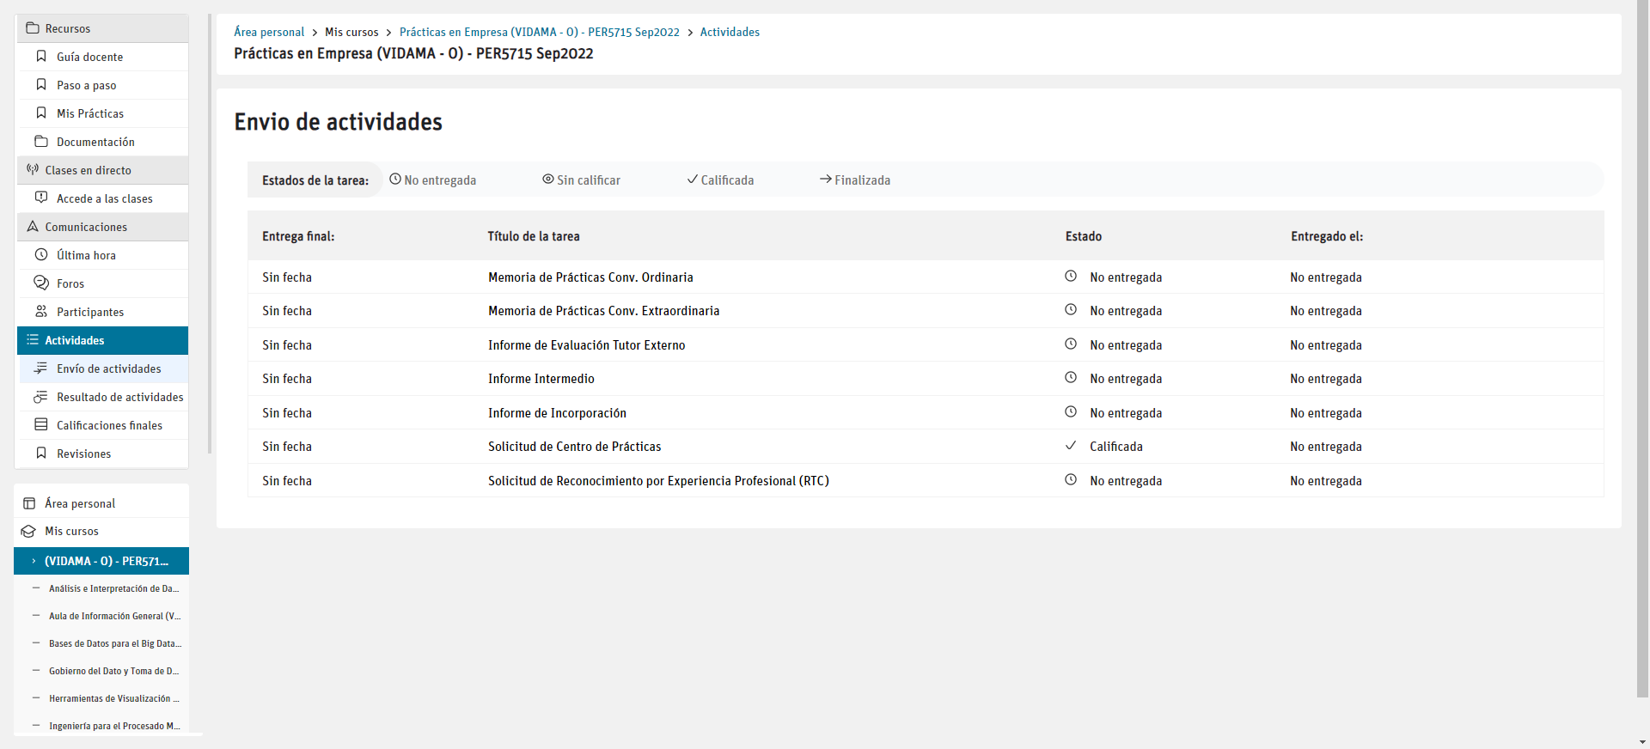
3. SOLICITUD DE RECONOCIMIENTO (RTC)

Slide 21
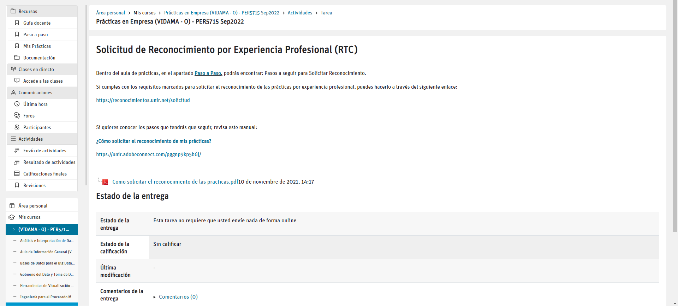
3. SOLICITUD DE RECONOCIMIENTO (RTC)

Slide 22
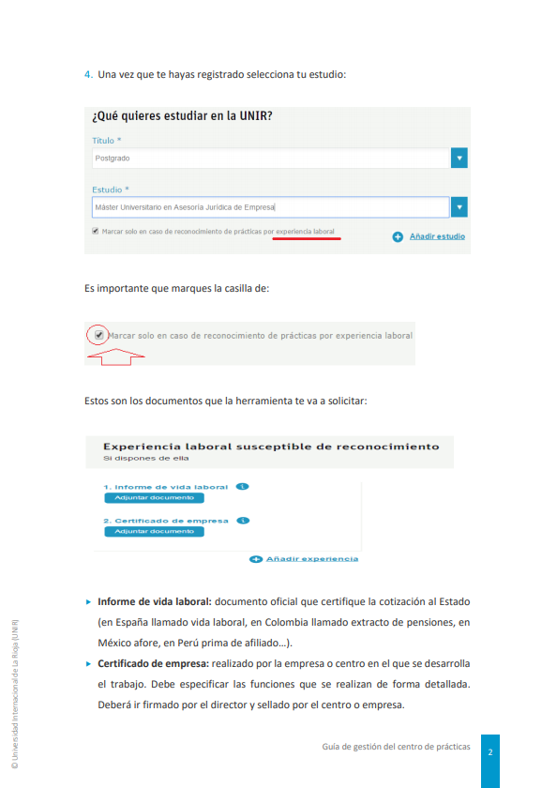
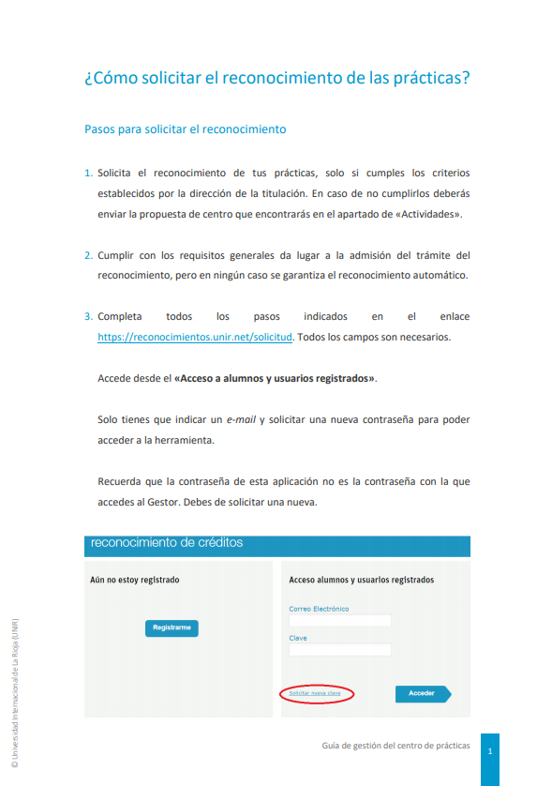
3. SOLICITUD DE RECONOCIMIENTO (RTC)

Slide 23
3. SOLICITUD DE RECONOCIMIENTO (RTC)

Slide 24
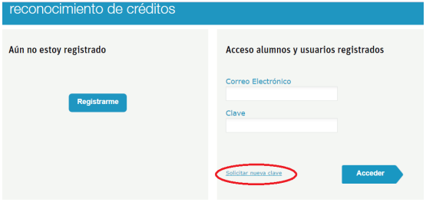
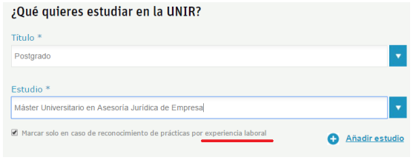
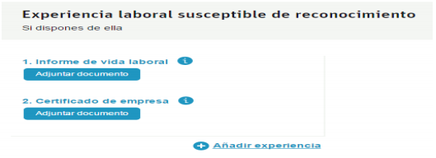

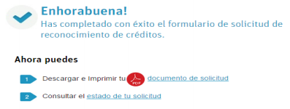
3. SOLICITUD DE RECONOCIMIENTO (RTC)
ACCEDE AL ENLACE
SELECCIONA TU TITULACIÓN
No olvides marcar el tipo
de reconocimiento
ADJUNTA LOS ARCHIVOS
ESCANEADO EN PDF
¡HAS FINALIZADO LA SOLICITUD!

Slide 25
3. SOLICITUD DE RECONOCIMIENTO (RTC)
Preguntas frecuentes …..
¿Qué es la vida laboral?
Un documento oficial de las cotizaciones al sistema de seguridad social o planes de pensiones
¿La docencia en el área es experiencia profesional elegible?
No
¿Puede ser por un puesto de trabajo pasado?
Sí
¿Cuánta experiencia profesional es necesaria?
180h dedicadas plenamente a tareas relacionadas con el máster

Slide 26
3. SOLICITUD DE RECONOCIMIENTO (RTC)
Preguntas frecuentes …..
Para el caso de los alumnos que sean trabajadores por cuenta propia (que trabajen de forma independiente), ¿qué documentos deben entregar para solicitar RTC?
Aunque sean autónomos podrán solicitar certificado de cotizaciones oficial (vida laboral o similar). En cuanto al certificado de empresa, deberían adjuntar el contrato de trabajo con el cliente o solicitarle a dicho cliente que certifique lo que le está desarrollando el alumno
¿Es necesario que el certificado esté firmado por el Gerente General de la Empresa o es válido que firme un Director del Departamento relacionado o persona de RRHH?
El certificado debe estar sellado y firmado por un responsable de la empresa, como lo hagan habitualmente. La persona que firme no tiene por qué ser la de mayor categoría en la empresa

Slide 27
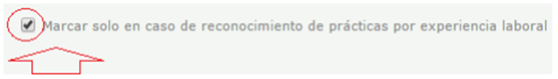
3. SOLICITUD DE RECONOCIMIENTO (RTC)
Preguntas frecuentes …..
¿La plantilla del CV se debe cumplimentar y entregar en la solicitud de RTC?
No, para RTC no se incluye el CV
¿Tiene algún coste la solicitud de RTC?
No, no tiene coste para el alumno. Siguiendo las instrucciones de la guía del alumno, llegaremos a la pantalla de la carta de pago, que rellenaremos, pero no se pasará a cobro ningún importe. No olvidar marcar la pestaña de la solicitud de reconocimiento por experiencia laboral.
Si reconozco las prácticas, ¿cuál será mi calificación?
Se reconocen como “Apto” y se saca la asignatura del cálculo del expediente

Slide 28
4
SOLICITUD DEL CENTRO DE PRÁCTICAS

Slide 29
4. SOLICITUD DEL CENTRO DE PRÁCTICAS
Para solicitar el centro de prácticas:
  Rellenar formulario web de Solicitud de Centro. Se accede desde el enlace “Mis prácticas”.
  Tened preparado el Currículum Vitae en formato estándar para entregarlo junto con la solicitud de centro.
NOTA: Si no se entrega la solicitud en plazo, se califica la asignatura como No Presentado
El Departamento de prácticas hará las gestiones oportunas directamente con el centro

Slide 30
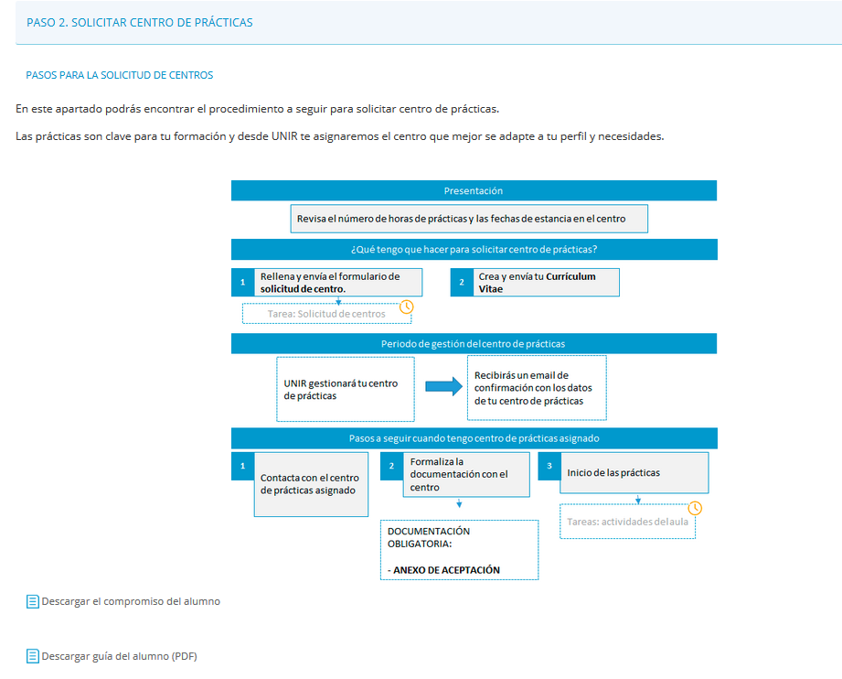
4. SOLICITUD DEL CENTRO DE PRÁCTICAS

Slide 31
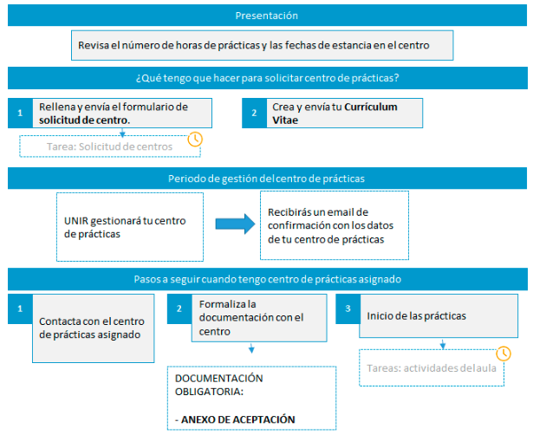
4. SOLICITUD DEL CENTRO DE PRÁCTICAS

Slide 32
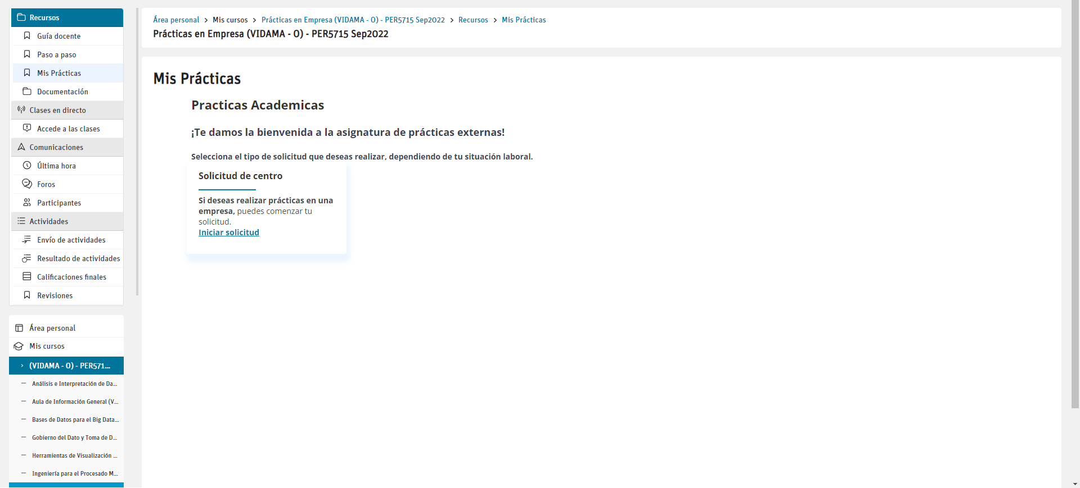
4. SOLICITUD DEL CENTRO DE PRÁCTICAS

Slide 33
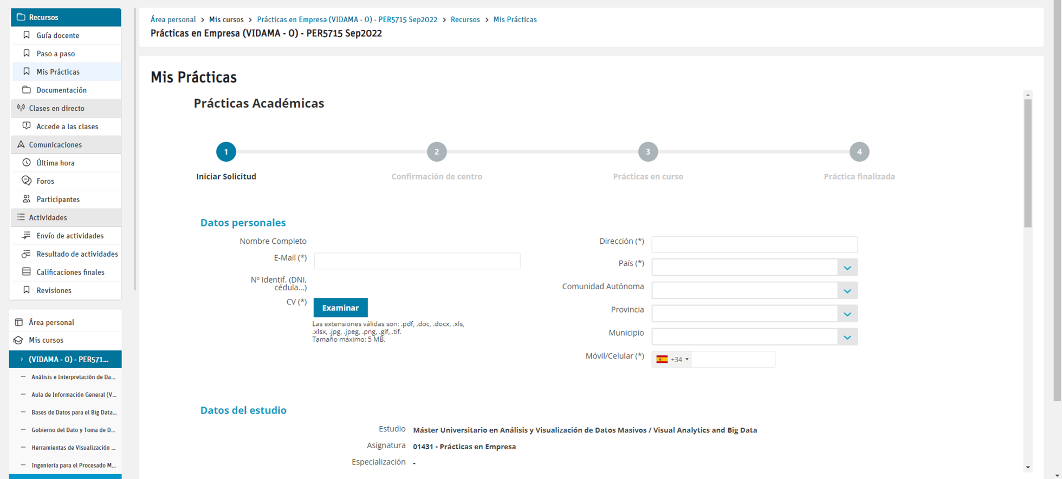
4. SOLICITUD DEL CENTRO DE PRÁCTICAS
Cumplimentar todos los campos solicitados y entregar el CV

Slide 34
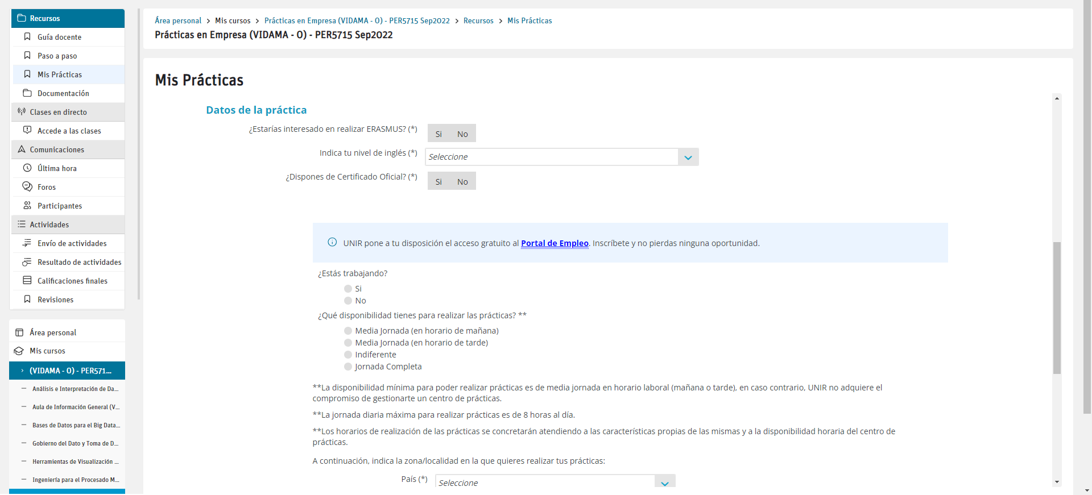
4. SOLICITUD DEL CENTRO DE PRÁCTICAS

Slide 35
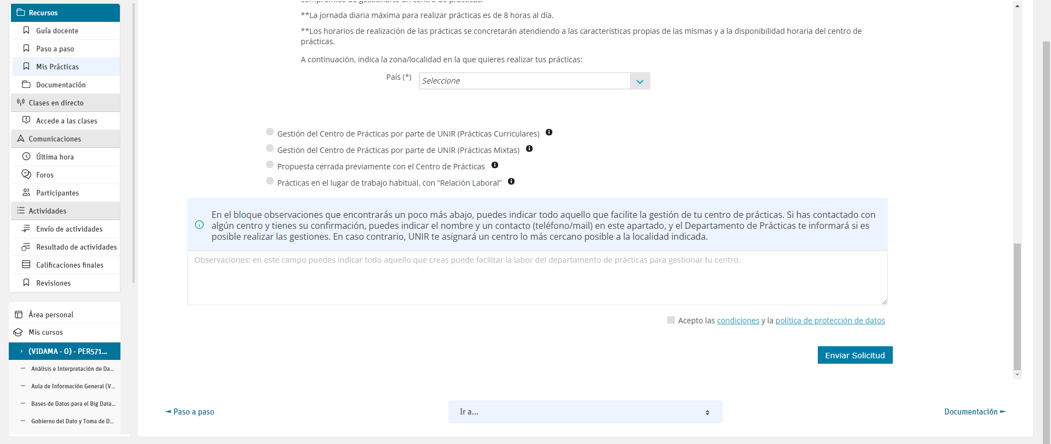
4. SOLICITUD DEL CENTRO DE PRÁCTICAS
Prácticas mixtas
Curriculares + Extracurriculares
(En estos casos, las empresas suelen demandar disponibilidad a tiempo completo)

Slide 36
4. SOLICITUD DEL CENTRO DE PRÁCTICAS
FECHA LÍMITE SOLICITUD DE CENTRO: 26 de abril de 2026
¡IMPORTANTE!: Si cumplida la fecha límite de solicitud de centro no se ha realizado dicha solicitud, el estudiante, si desea realizar las prácticas, deberá aportar un centro donde desarrollarlas o su calificación final será de No Presentado “NP”.
Es un sencillo cuestionario que, teniendo el CV preparado, tan sólo invertimos 2 min. en cumplimentar.

Slide 37
5
PRÁCTICAS EN EL CENTRO DE TRABAJO HABITUAL

Slide 38
5. PRÁCTICAS EN EL CENTRO DE TRABAJO
Si deseáis realizar las prácticas en vuestro centro de trabajo actual:
Después de haber realizado los trámites del paso anterior marcando la opción de realizar las prácticas en vuestro lugar de trabajo habitual, se deberá rellenar una solicitud posterior (después de contactar UNIR con la empresa), indicando:
  Tareas del puesto de trabajo actual
  Tareas que se realizarán durante el período de prácticas (tienen que ser diferentes a las tareas habituales)
  Las tareas a realizar durante el período de prácticas que estar alineadas con los contenidos y temática del Máster
  La descripción tiene que ser clara, concreta y verosímil
IMPORTANTE: El proyecto formativo de la asignatura es muy útil para ayudaros a redactar correctamente las tareas de la solicitud. Está disponible en el enlace “Documentación” del aula.

Slide 39
5. PRÁCTICAS EN EL CENTRO DE TRABAJO
¿Qué puede provocar que se rechace vuestra solicitud?
Que las tareas que vais a realizar durante las prácticas no estén alineadas con el Máster
Que las tareas que vais a realizar durante las prácticas estén contenidas en vuestras tareas habituales
Que vuestro plan de trabajo incluya tareas que no se van a poder realizar por falta de tiempo

Slide 40
5. PRÁCTICAS EN EL CENTRO DE TRABAJO
¿Qué ocurre si se rechaza vuestra solicitud?
  Hay que enviar una nueva solicitud hasta que sea aceptada.
  Si no se acepta ninguna, habrá que buscar un centro de prácticas distinto al de tu puesto de trabajo habitual.

Slide 41
6
PREGUNTAS FRECUENTES

Slide 42
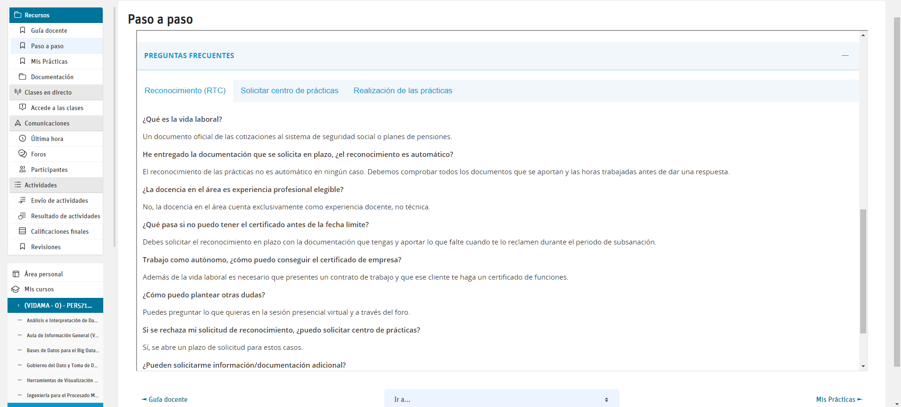
6. PREGUNTAS FRECUENTES

Slide 43
6. PREGUNTAS FRECUENTES
¿Cuántas horas voy a tener que hacer de trabajo directo para la empresa?
126h de trabajo más elaboración de informes, tutorías, etc.
¿Puedo trabajar más horas?
Sí, existe la opción de curriculares + extracurriculares y a las empresas les suele interesar mucho.
Si por tu situación profesional y personal puedes, habrá más empresas interesadas en trabajar contigo.
¿Se puede ver un listado de empresas que tienen convenio con UNIR?
Sí, en el Portal de Empleo y Prácticas de la UNIR (empleoypracticas.unir.net). Veréis un enlace en la barra de menú para consultar dichas empresas. ¡ATENCIÓN!, estos convenios no son vinculantes para elegir libremente la empresa en la que se desean realizar las prácticas.

Slide 44
6. PREGUNTAS FRECUENTES
¿Las prácticas son remuneradas?
Las prácticas, por lo general, no tienen remuneración. Será a voluntad de la empresa si desea remunerar, de alguna manera, al alumno que desarrolla las prácticas
¿Podría pedir desarrollar las prácticas en España siendo de otro país?
Por la actual legislación migratoria (solicitud de visado) y laboral (solicitud de NIE, NUSS) en España, el proceso puede alargarse más de 6 meses.
Por este motivo UNIR ha tomado la decisión de NO ofrecer esta posibilidad a los estudiantes.
¿Es necesario que el centro de prácticas sea una empresa mercantil?
No, también se considera empresario a un autónomo. Pero esta persona deberá ser experta en la temática del máster para que pueda ejercer como tutor empresarial.

Slide 45
7
RECORDATORIO DE PLAZOS

Slide 46
6. RECORDATORIO DE PLAZOS
FECHAS LÍMITE DE ENTREGA
SOLICITUD DE RECONOCIMIENTO POR EXPERIENCIA PROFESIONAL: 19 de abril de 2026
IMPORTANTE Si no dispones todavía de la documentación, puedes enviar los documentos en blanco y posteriormente se te solicitará que realices las subsanaciones oportunas.
SOLICITUD DE CENTRO DE PRÁCTICAS GENERAL: 26 de abril de 2026
RESOLUCIÓN OFICIAL RECONOCIMIENTO DE PRÁCTICAS: 24 de mayo de 2026
SOLICITUD DE CENTRO DE PRÁCTICAS POR RTC RECHAZADO: 31 de mayo de 2026
Junio – Septiembre 2026 (aproximadamente): asignación de centro de prácticas
A partir de Septiembre 2026 : incorporación al centro de prácticas

Slide 47

www.unir.net

